Slide 1
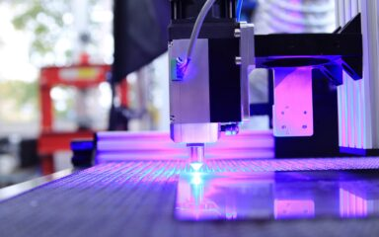

Introductieworkshop lasersnijden
do 8 mei 2025 19.00 - 21.00 uur

Slide 2
Wat gaan we vanavond (in 2 uur!) doen?
Deel1 19:15 – 19:45 OVERZICHT LASERSNIJDEN (Hans)
Deel 2A 19:45 – 20:45 ONTWERP (Kiki en Tessa)
met Inkscape op je eigen laptop
Deel 2B 19:45 – 20:45 MAAK (Hans)
met LightBurn en de lasersnijder,
individueel max. 60 min/#personen
Afronding 20:45 – 21:00

Slide 3
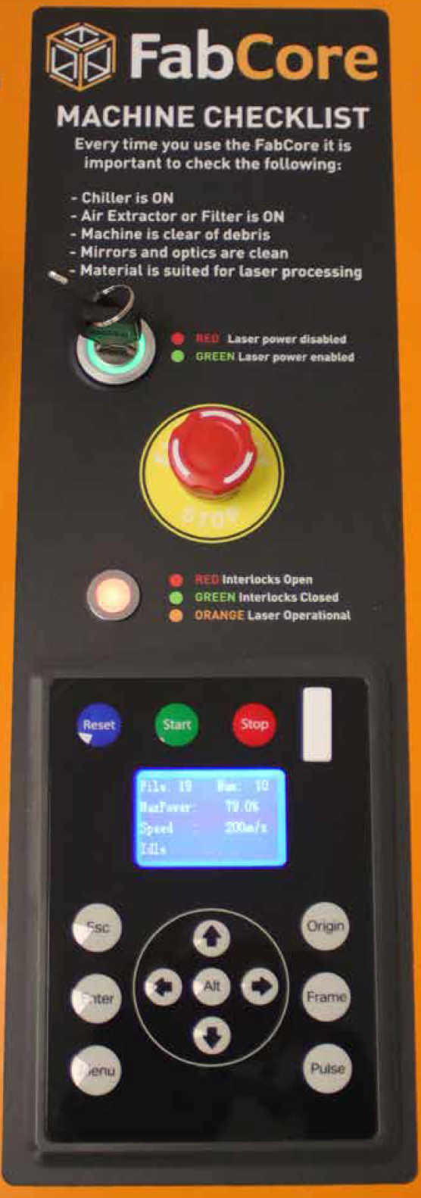
Dit is onze lasersnijder
polycarbonaat deksel
Fabrikant: FabCore (Nederlands)
Model: FabCreator
Type: Desktop CO2 lasersnijder en graveermachine.
aluminium en stalen frame
FabCool koelmachine
FabFilter-systeem
Bedieningspaneel
FabAir compressor

Slide 4

Veiligheid
Deksel dicht – 15 sec. na snijden pas openen
Laser is vuur / onzichtbaar licht
Kijk niet in het laserlicht
Koeling aan / geen luchtbellen in systeem
Air-assist aan
Afvoer van gassen aan
Nooit PVC of Carbon
Juiste focushoogte van nozzle
Geen overbodige materialen in het werkvlak leggen

Slide 5
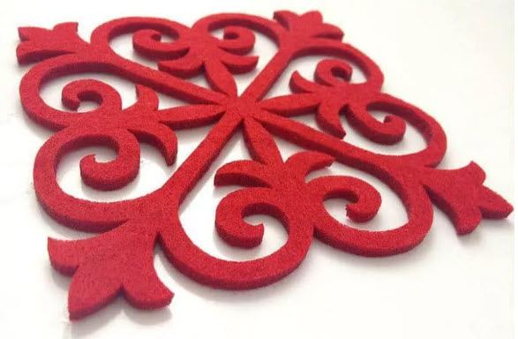
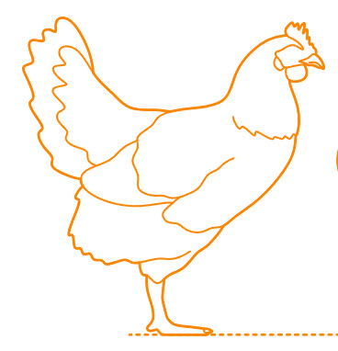
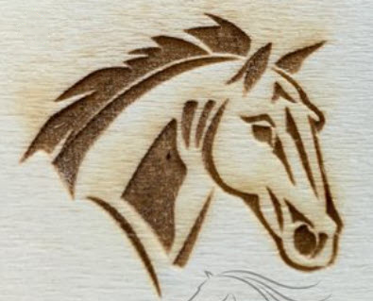
Basisprincipe van een Laser Snijder
Kortgezegd kun je met een lasersnijder:
Een lijn snijden door materiaal
Een lijn tekenen (in feite ondiep snijden) op materiaal
Een oppervlak graveren (heel veel lijntjes ondiep snijden) op materiaal
Snijden
Tekenen
Graveren

Slide 6

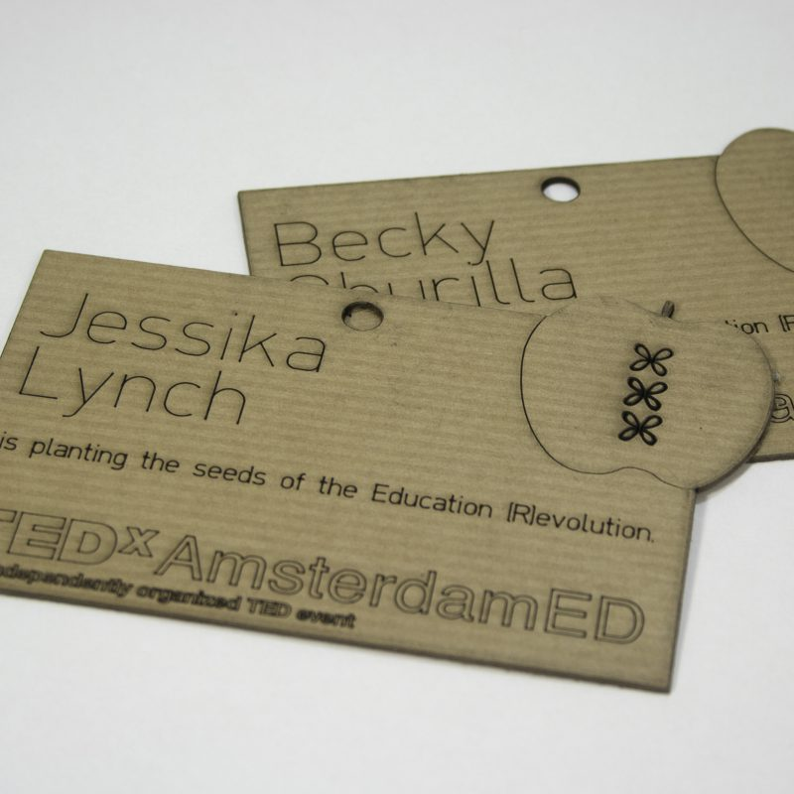
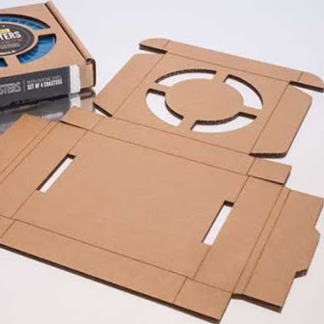

Wat kun je maken met een lasersnijder? Een paar voorbeelden per materiaal
Karton en papier
Kaarten van dik papier
Labels
Dozen

Slide 7
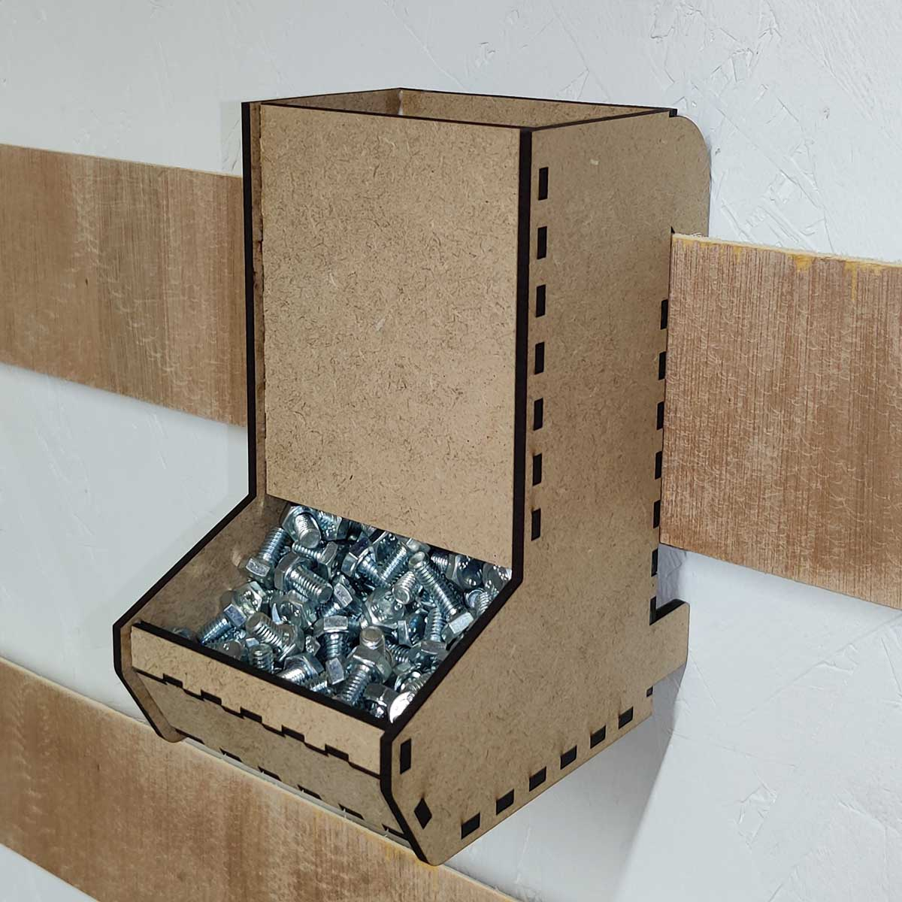
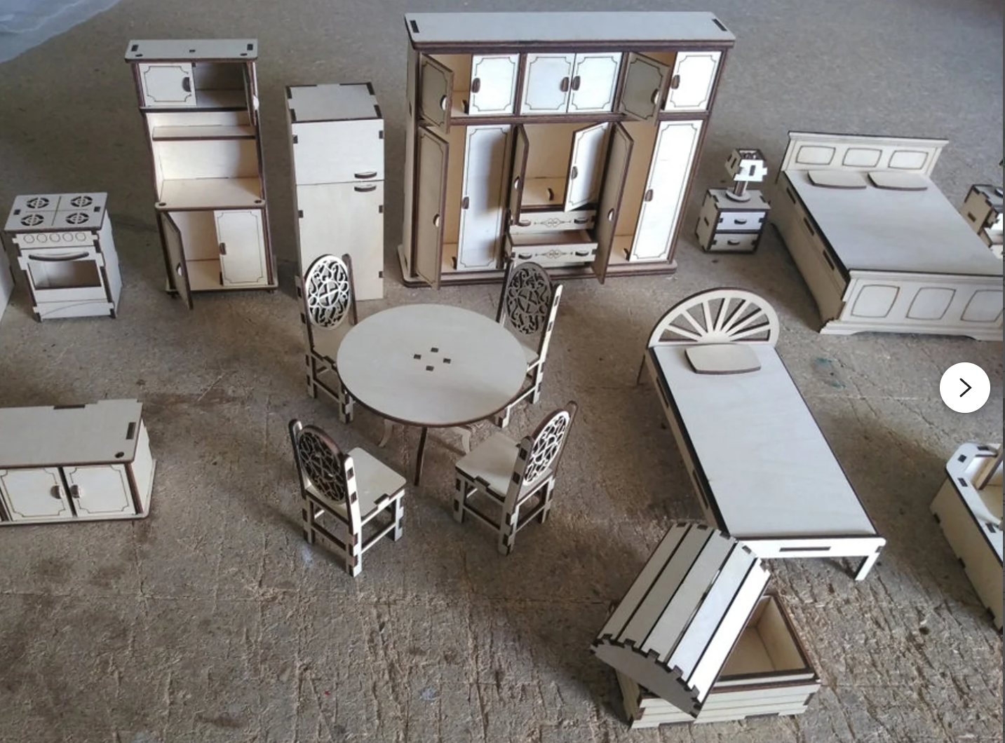
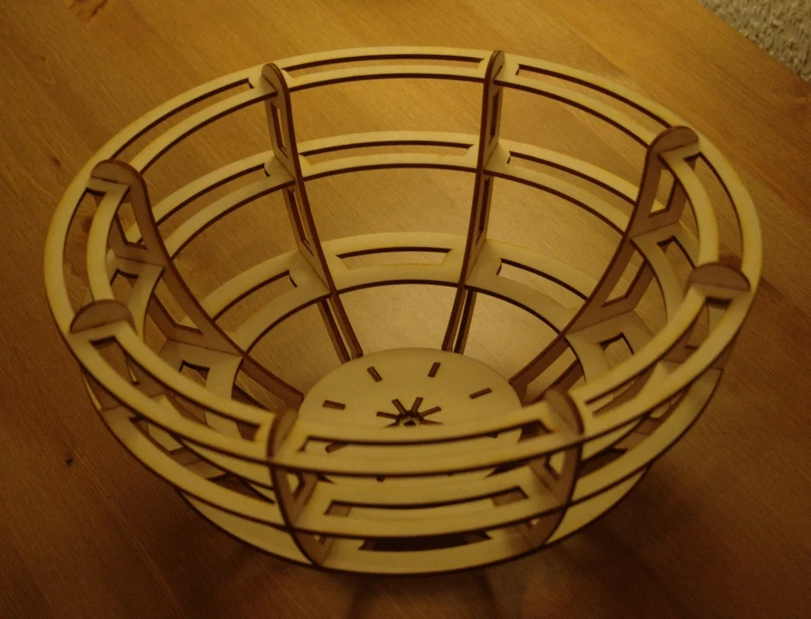
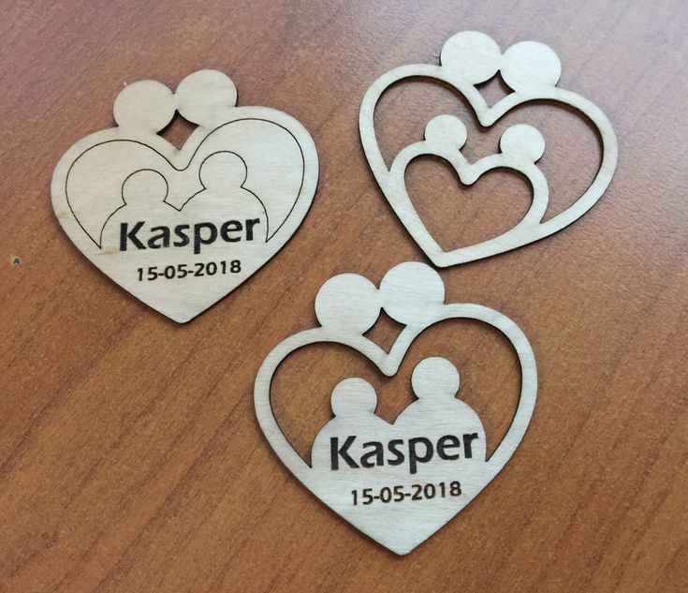
Wat kun je maken met een lasersnijder? Een paar voorbeelden per materiaal
Hout, Triplex, MDF,…
Voorraadbak
Fruitschaal
Poppenhuis meubels

Slide 8
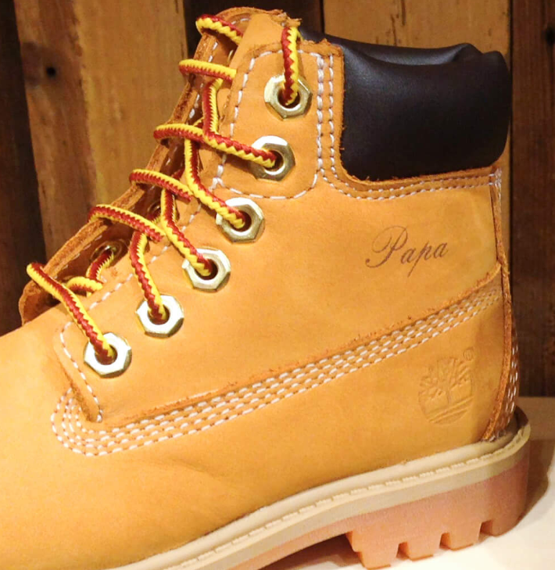
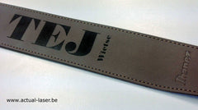
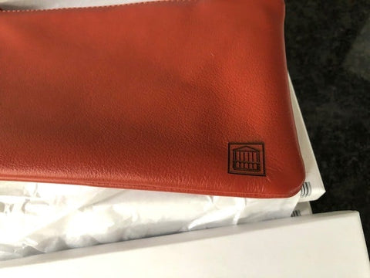
Wat kun je maken met een lasersnijder? Een paar voorbeelden per materiaal
Leder
Riem
Sleuteltasje
Schoenen

Slide 9
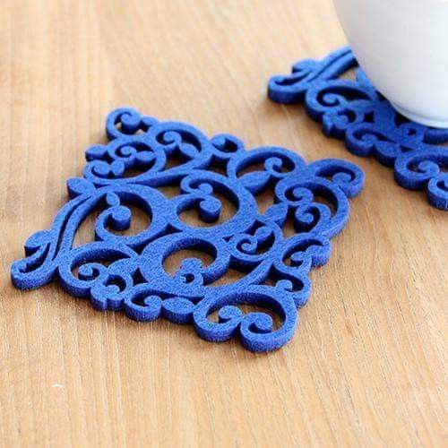
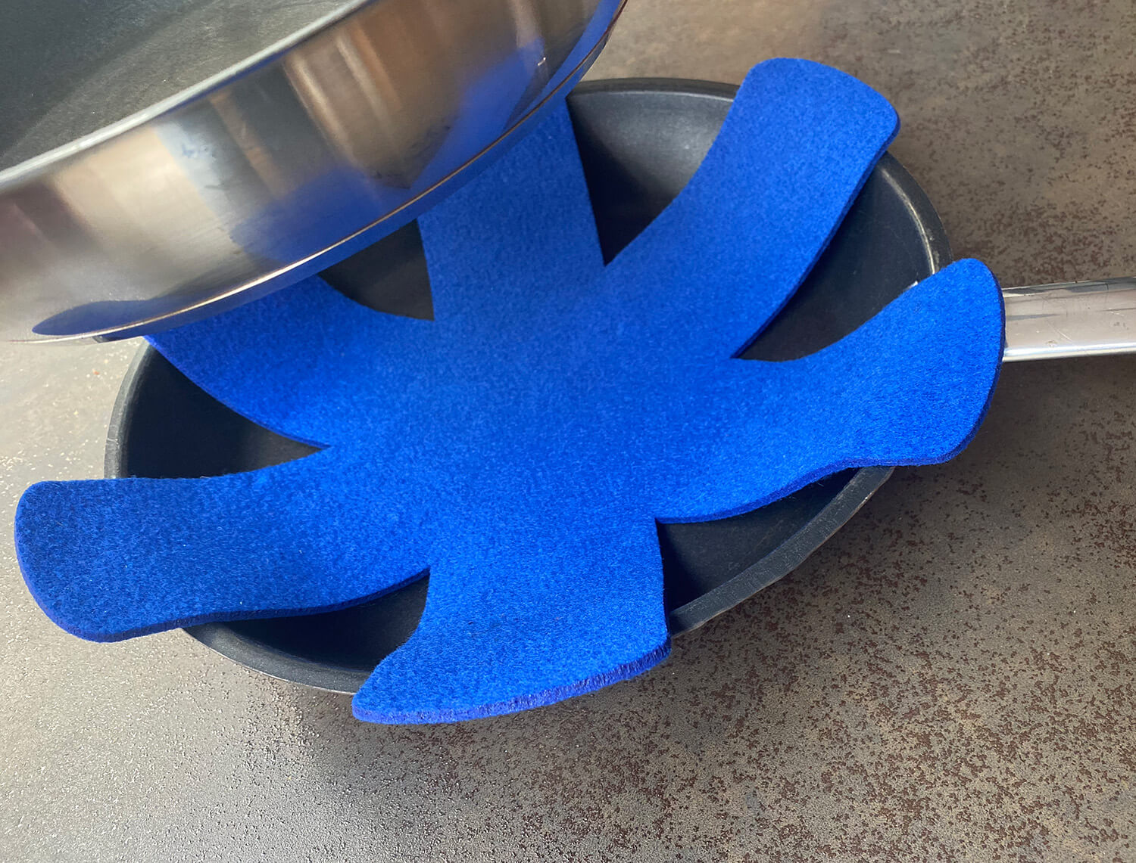
Wat kun je maken met een lasersnijder? Een paar voorbeelden per materiaal
Vilt (Polyester)
Onderzetter
Panbeschermer

Slide 10
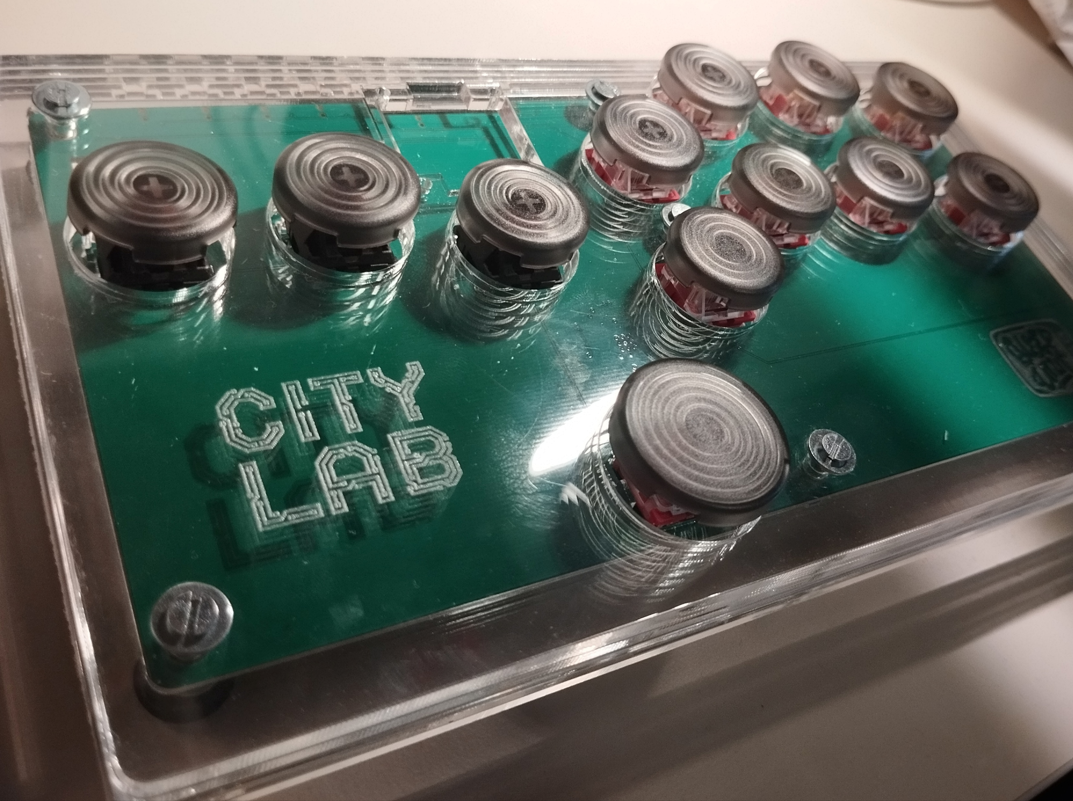

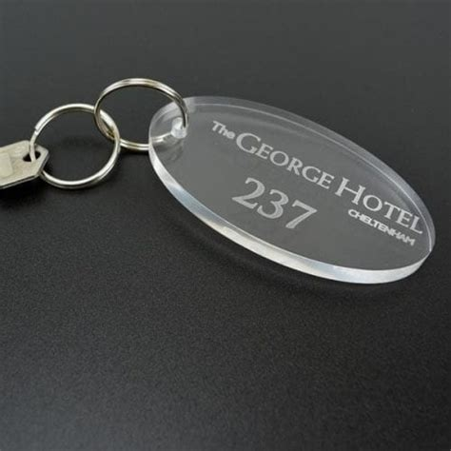
Wat kun je maken met een lasersnijder? Een paar voorbeelden per materiaal
Acryl
Letters en tekens
Sleutelhanger
Behuizing voor electronica

Slide 11
Hoe werkt een lasersnijder?
Gasmoleculen: CO2 + N + H + HE (Koolstofdioxide + Stikstof + Waterstof + Helium) in een glazen ontladingsbuis
Stroom: brengt de gasmoleculen in de buis tot trilling (excitatie)
Trillende moleculen zenden infrarood licht uit van hoge energie
Speciale spiegels om de straal naar de snijkop (nozzle) te sturen
Een lens om de straal te focussen op het te snijden materiaal
Mechaniek om de nozzle te bewegen langs de x- en y-as
De laserstraal verbrandt, smelt of verdampt het materiaal

Slide 12

Hoe stuur je de lasersnijder? Met vectoren.
Een lasersnijder heeft een vectorbestand nodig. Eén vector geeft het pad, de snelheid en het vermogen aan voor het snijproces om van A naar B te gaan.
B
Pad
A
Snelheid = 100 mm/sec
Vermogen = 32 Watt

Slide 13
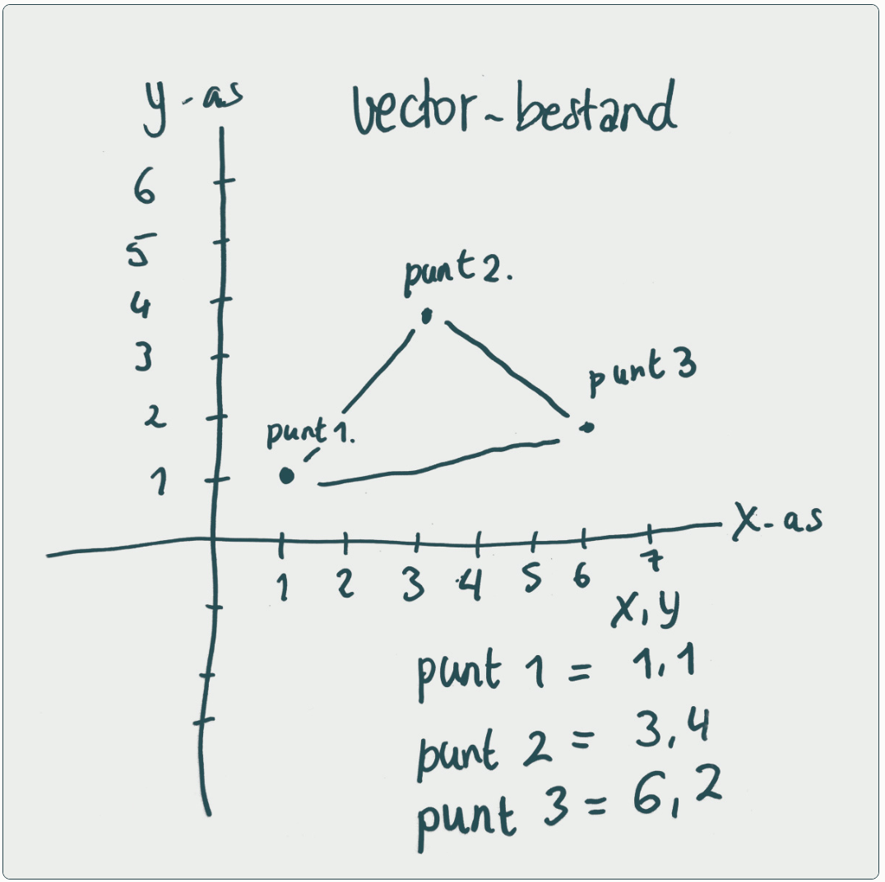
Vectorbestand
Een vectorbestand maakt gebruik van wiskundige formules. Het is gebaseerd op een assenstelstel met een x-as en y-as waarop punten geplaatst zijn, die verbonden zijn met vectoren (lijnen).
Een programma onthoudt de locatie van de punten en de kenmerken van de vector, zoals de curve, tussen de punten. Daardoor is het bestand oneindig te vergroten zonder dat het verliest aan kwaliteit.
Bestanden zoals .SVG en .DXF en .EPS zijn vectorbestanden.

Slide 14
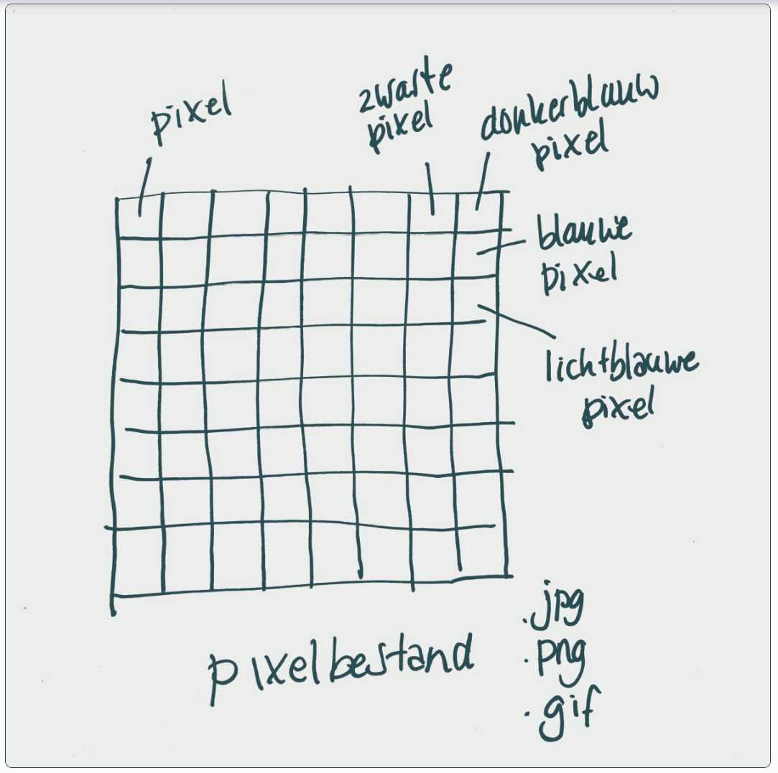
Pixelbestanden (of Rasterbestanden)
Een pixelbestand heeft een raster dat opgebouwd is met rijen vierkantjes (pixels) die elk een andere kleur (kunnen) hebben.
Vergroot je het bestand dan blijft het aantal vierkantjes gelijk.
De vierkantjes worden groter en zichtbaar voor het blote oog.
Bestanden met .jpg, .png, .bmp of .gif zijn raster- of pixelbestanden. Met een programma zoals Adobe Photoshop creëer of bewerk je makkelijk een pixelbestand.

Slide 15
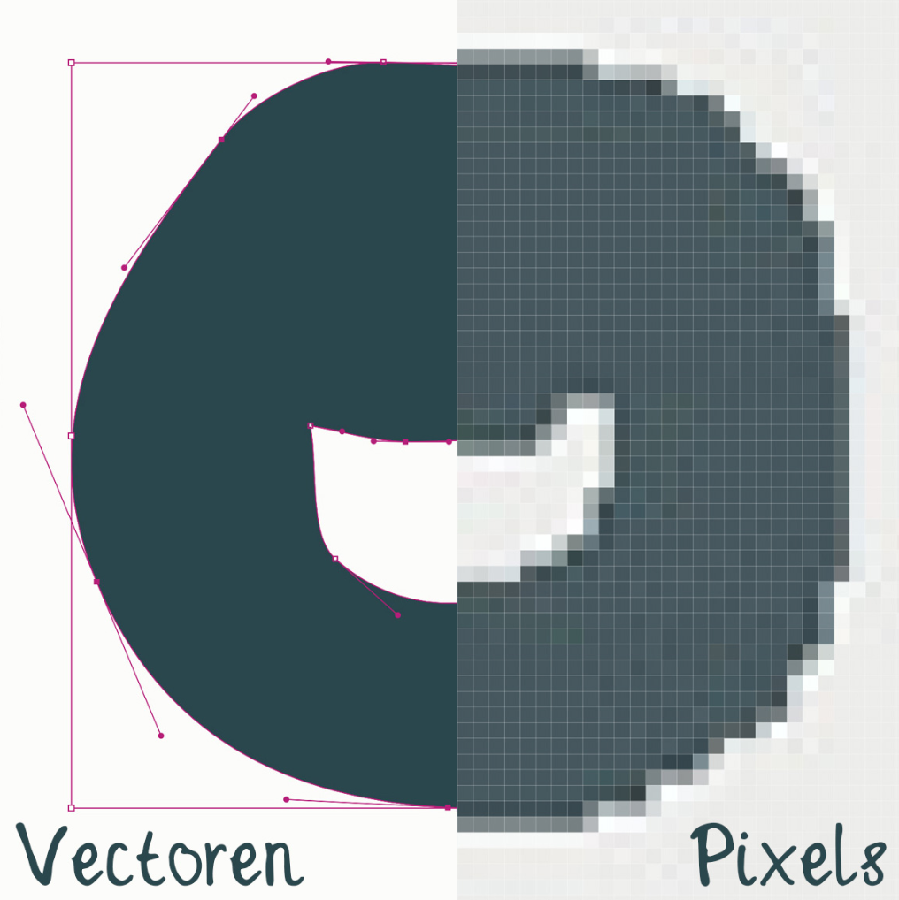
Een vectorplaatje blijft scherp bij vergroting
Een pixelplaatje wordt onscherp bij vergroting
Het goede nieuws:
Een pixelplaatje kun je omzetten in een vectorplaatje

Slide 16



De ‘workflow’ van het lasersnijden
Idee
Laptop A
Laptop B
Lasersnijder
Programma ‘Inkscape’
Tekenen
Importeren pixelbestand
Overtrekken
Exporteer vectorbestand
Programma ‘LightBurn’
Importeren vectorbestand
Sneden/lagen instellen
Lasersnijder aansturen
Bediening lasersnijder
Materiaal plaatsen
Snijkop focussen
Snijden!

Slide 17
2 Parallel sessies ONTWERPEN EN MAKEN 19:45 – 20:45
Deel 2A ONTWERP (Kiki en Tessa)
Uitdelen: ‘Checklist Laser Snijden ONTWERP’
Documentatie vinden op GitHub CityLab: - FabCore NL Handleiding V4.pdf - inkscape-manuals-readthedocs-io-en-latest.pdf - LightBurnDocs.pdf
Oefenen met Inkscape Afhankelijk van ervaring en belangstelling van deelnemers: - Beginners: de basishandelingen met vormen, selecteren, knooppunten etc. - Gevorderden: lijntekeningen van internet overtrekken
Inspiratie: zoek specifieke voorbeelden geschikt voor lasersnijden op internet
Veiligheid: Lees de handleiding van de FabCreator, in ieder geval de veiligheidsinstructies.
Deel 2B MAAK (Hans)
Uitdelen: ‘Checklist Laser Snijden MAAK’
Eén voor één gaan jullie een voorwerp maken van MDF op de lasersnijder
Je krijgt een ‘Checklist Laser Snijden’ die je stap-voor-stap vertelt wat je moet doen. Ik sta erbij en geef uitleg en aanwijzingen als dat nodig is.

Slide 18
Afronding 20:45 – 21:00 uur
Info over het CityLab Nieuwegein en de Maak Maandagavonden
Evaluatie, vragen, opmerkingen, suggesties voor verbetering van de workshop
Huisregels CityLab
Toekomstplannen van CityLab
Toekomstplannen van deelnemers

